Slide 1
计算机专业核心课程
操作系统
Operating Systems
授课：赵俊生 副教授
版权所有：内蒙古工业大学信息工程学院
计算机系操作系统课程组

Slide 2
操作系统（Operating Systems）
计算机专业核心课程
目 录
第3章 进程管理
3.1 进程的概念
3.2 进程的描述
3.3 进程状态及其转换
3.4 进程控制
授课：赵俊生
版权所有：内蒙古工业大学信息工程学院
计算机系操作系统课程组

Slide 3
操作系统（Operating Systems）
计算机专业核心课程
教 学 目 的
区分程序的顺序执行与并发执行
掌握进程的定义
掌握进程的PCB
掌握进程的状态转换
掌握进程的控制
授课：赵俊生
版权所有：内蒙古工业大学信息工程学院
计算机系操作系统课程组

Slide 4
操作系统（Operating Systems）
计算机专业核心课程
3.1 进程的概念
一. 程序的执行
1 程序（Program）
用来描述计算机所需完成的独立功能，并在时间上严格地按前后次序相继地进行计算机操作序列集合。
授课：赵俊生
版权所有：内蒙古工业大学信息工程学院
计算机系操作系统课程组

Slide 5
操作系统（Operating Systems）
计算机专业核心课程
3.1 进程的概念
2 程序的执行方式
程序的顺序执行
程序的并发（Concurrent）执行
授课：赵俊生
版权所有：内蒙古工业大学信息工程学院
计算机系操作系统课程组

Slide 6
操作系统（Operating Systems）
计算机专业核心课程
3.1 进程的概念
1）程序的顺序执行
让一个具有独立功能的程序独占处理机直至最终结束的过程称为程序的顺序执行。
特点
顺序性
封闭性
可再现性
授课：赵俊生
版权所有：内蒙古工业大学信息工程学院
计算机系操作系统课程组

Slide 7
操作系统（Operating Systems）
计算机专业核心课程
3.1 进程的概念
CPU是通过时序脉冲来控制顺序执行指令的，其过程为：
repeat IR←M[pc]
pc←pc+1
<Execute (instruction in IR)>
until CPU halt
程序的顺序性与计算机硬件的顺序性是一致的。
授课：赵俊生
版权所有：内蒙古工业大学信息工程学院
计算机系操作系统课程组

Slide 8
操作系统（Operating Systems）
计算机专业核心课程
3.1 进程的概念
2）多道程序执行环境的变化
计算机需要能够同时处理多个具有独立功能的程序，每个
程序在执行时都应考虑其执行环境的变化。具有3个特点：
（1）独立性
（2）随机性
（3）资源共享性
授课：赵俊生
版权所有：内蒙古工业大学信息工程学院
计算机系操作系统课程组

Slide 9
操作系统（Operating Systems）
计算机专业核心课程
3.1 进程的概念
3）程序的并发（Concurrent）执行
（1）引入的原因
增强计算机系统的处理能力
提高资源利用率
授课：赵俊生
版权所有：内蒙古工业大学信息工程学院
计算机系操作系统课程组

Slide 10
操作系统（Operating Systems）
计算机专业核心课程
3.1 进程的概念
（2）并发的分类
多道程序系统的并发执行
程序在逻辑上具有独立性，而程序与数据的输入以及开始执行时间的随机性，要求同时执行。
同道程序中的并发执行
同一道程序中的部分语句或程序段可以同时执行或颠倒执行，不改变程序的逻辑性。
授课：赵俊生
版权所有：内蒙古工业大学信息工程学院
计算机系操作系统课程组

Slide 11
操作系统（Operating Systems）
计算机专业核心课程
3.1 进程的概念
（3）并发执行产生的影响
失去封闭性
不可再现性
procedure getaddr(top)
begin
local r
r<-(top)
top<-top-1
return r
end
举例
procedure reladdr(blk)
begin
top<-top+1
(top)<-blk
end
授课：赵俊生
版权所有：内蒙古工业大学信息工程学院
计算机系操作系统课程组

Slide 12
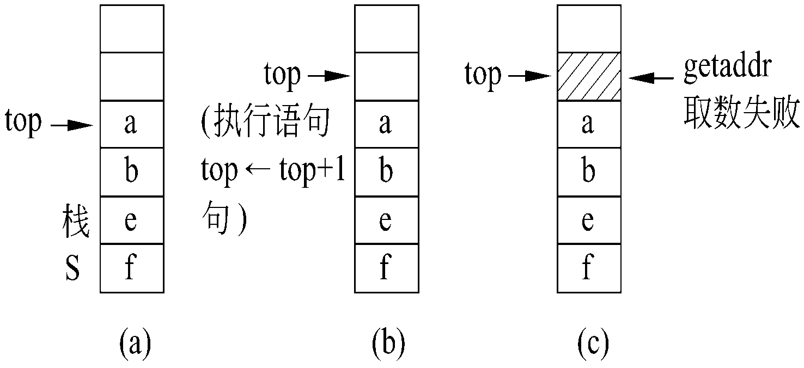
操作系统（Operating Systems）
计算机专业核心课程
3.1 进程的概念
并发执行的一种结果
授课：赵俊生
版权所有：内蒙古工业大学信息工程学院
计算机系操作系统课程组

Slide 13
操作系统（Operating Systems）
计算机专业核心课程
3.1 进程的概念
（4）并发执行的总结
一组在逻辑上相互独立的程序或程序段在执行过程中，其执行时间在客观上相互重叠，即一个程序段的执行尚未结束，另一个程序段的执行已经开始的这种执行方式。
授课：赵俊生
版权所有：内蒙古工业大学信息工程学院
计算机系操作系统课程组

Slide 14
操作系统（Operating Systems）
计算机专业核心课程
3.1 进程的概念
4）并发与并行的区别
并行是指一组程序按独立的、异步的速度执行，
各自不存在相互制约关系。
授课：赵俊生
版权所有：内蒙古工业大学信息工程学院
计算机系操作系统课程组

Slide 15
操作系统（Operating Systems）
计算机专业核心课程
3.1 进程的概念
5）引入进程的原因：
因为操作系统用户随机性与各道程序逻辑独立的特点，将使得每个用户程序所使用的软、硬件资源都受到其他并发程序的共享和竞争，从而得到不正确的结果。为了控制和协调各程序段执行过程中的软、硬件资源的共享和竞争，必须有一个描述各程序段执行过程和共享资源的基本单位。由于程序的顺序性、静态性和孤立性，用程序作为描述其执行过程和共享资源的基本单位既增加操作系统设计和实现的复杂性，也无法反映操作系统所应该具有的程序段执行的并发性、用户随机性以及资源共享等特征。也就是说，用程序作为描述其执行过程以及共享资源的基本单位是不合适的。需要有一个能描述程序的执行过程且能用来共享资源的基本单位。这个基本单位就是进程（或任务）。
授课：赵俊生
版权所有：内蒙古工业大学信息工程学院
计算机系操作系统课程组

Slide 16
操作系统（Operating Systems）
计算机专业核心课程
3.1 进程的概念
二. 进程的定义
1） 各种定义
定义1：进程是可以并发执行的计算部分。
——S.E.Madnick, J.T.Donovan
定义2：进程是一个可以独立调度的活动。
——E.Cohen, D.Jofferson
授课：赵俊生
版权所有：内蒙古工业大学信息工程学院
计算机系操作系统课程组

Slide 17
操作系统（Operating Systems）
计算机专业核心课程
3.1 进程的概念
定义3：进程是一个抽象实体，当它执行某个任务时，将要分配和释放各种资源。
——P.Denning
定义4：行为的规则叫程序，程序在处理机上执行时的活动称为进程。
——E.W.Dijkstra
定义5：一个进程是系列逐一执行的操作，而操作的含义则有赖于以何种详尽程度来描述进程。
——Brinch Hansen
授课：赵俊生
版权所有：内蒙古工业大学信息工程学院
计算机系操作系统课程组

Slide 18
操作系统（Operating Systems）
计算机专业核心课程
3.1 进程的概念
书中定义：并发执行的程序在执行过程中分配和管理资源的基本单位。
2）进程与程序的区别
进程是动态的，程序是静态的
进程具有并发特征，程序没有
进程是分配和管理资源的单位，程序不是
进程和程序不是一一对应的关系
授课：赵俊生
版权所有：内蒙古工业大学信息工程学院
计算机系操作系统课程组

Slide 19
操作系统（Operating Systems）
计算机专业核心课程
3.1 进程的概念
3）进程的核心地位
内存管理
硬件无关
硬件相关
虚拟文件系统
硬件无关
进程管理
进程间通信
硬件相关
网络
网络协议
驱动程序
授课：赵俊生
版权所有：内蒙古工业大学信息工程学院
计算机系操作系统课程组

Slide 20
操作系统（Operating Systems）
计算机专业核心课程
3.2 进程的描述
一. 进程的组成
进程控制块PCB
进程
程序段
数据结构集
授课：赵俊生
版权所有：内蒙古工业大学信息工程学院
计算机系操作系统课程组

Slide 21
操作系统（Operating Systems）
计算机专业核心课程
3.2 进程的描述
1) 进程控制块PCB
进程控制块PCB是系统感知进程存在的唯一实体。包含了有关进程的描述信息、控制信息、资源信息和CPU现场保护结构，是进程动态特征的集中反映。PCB随着进程的创建而创建，随着进程的撤消而消亡。
授课：赵俊生
版权所有：内蒙古工业大学信息工程学院
计算机系操作系统课程组

Slide 22
操作系统（Operating Systems）
计算机专业核心课程
3.2 进程的描述
（1）描述信息
进程名或进程标示号
用户名或用户标示号
家族关系
（2）控制信息
进程状态
进程优先级
程序开始地址
计时信息
通信信息
授课：赵俊生
版权所有：内蒙古工业大学信息工程学院
计算机系操作系统课程组

Slide 23
操作系统（Operating Systems）
计算机专业核心课程
3.2 进程的描述
（3）资源管理信息
内存使用的信息
对换或覆盖的信息
共享内存的信息
输入/输出设备的使用信息
文件系统的使用信息
（4）CPU现场保护结构
通用R
PC
PSW
用户栈指针
授课：赵俊生
版权所有：内蒙古工业大学信息工程学院
计算机系操作系统课程组

Slide 24
操作系统（Operating Systems）
计算机专业核心课程
3.2 进程的描述
2）PCB的组织方式
有队列结构、表格形式和树型结构。
（1）队列管理方式
处于同一状态的所有PCB链接在一起的数据结构称为进程队列(Process Queues)。
授课：赵俊生
版权所有：内蒙古工业大学信息工程学院
计算机系操作系统课程组

Slide 25
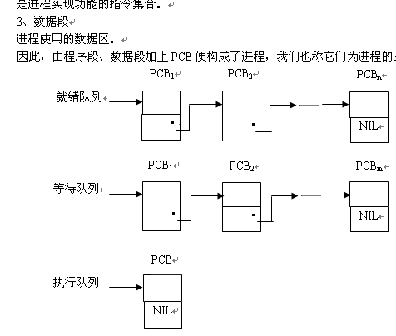
操作系统（Operating Systems）
计算机专业核心课程
3.2 进程的描述
授课：赵俊生
版权所有：内蒙古工业大学信息工程学院
计算机系操作系统课程组

Slide 26
操作系统（Operating Systems）
计算机专业核心课程
3.2 进程的描述
（2）表格法组织PCB
方式1
所有进程的PCB都组织在一个线性表中,进程调度时需要查找整个PCB表。
方式2
把相同状态进程的PCB组织在一个线性表中,系统有多个线性表,这样可缩短查表时间。
授课：赵俊生
版权所有：内蒙古工业大学信息工程学院
计算机系操作系统课程组

Slide 27
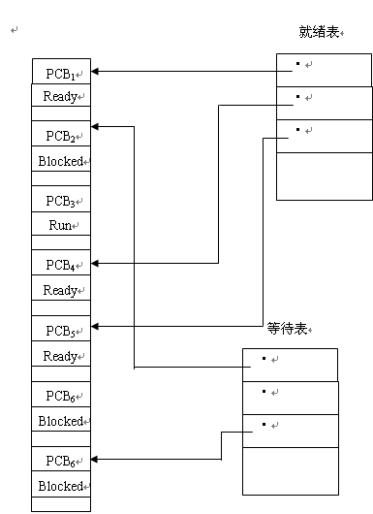
操作系统（Operating Systems）
计算机专业核心课程
3.2 进程的描述
整个PCB表
多个PCB表
授课：赵俊生
版权所有：内蒙古工业大学信息工程学院
计算机系操作系统课程组

Slide 28
操作系统（Operating Systems）
计算机专业核心课程
3.2 进程的描述
（3）树形结构组织PCB
由于进程可以创建新进程，会形成父进程－子进程的家族关系，从而构成树形结构。
授课：赵俊生
版权所有：内蒙古工业大学信息工程学院
计算机系操作系统课程组

Slide 29
操作系统（Operating Systems）
计算机专业核心课程
3.2 进程的描述
二. 进程上下文
进程上下文是进程执行过程中顺序关联的静态描述，是一个与进程切换和处理机状态发生变换有关的概念。
进程上下文是一个抽象的概念，它包含了每个进程执行过程中在指令寄存器、堆栈、状态寄存器等中的指令和数据（执行过的、执行时的以及待执行的） 。
授课：赵俊生
版权所有：内蒙古工业大学信息工程学院
计算机系操作系统课程组

Slide 30
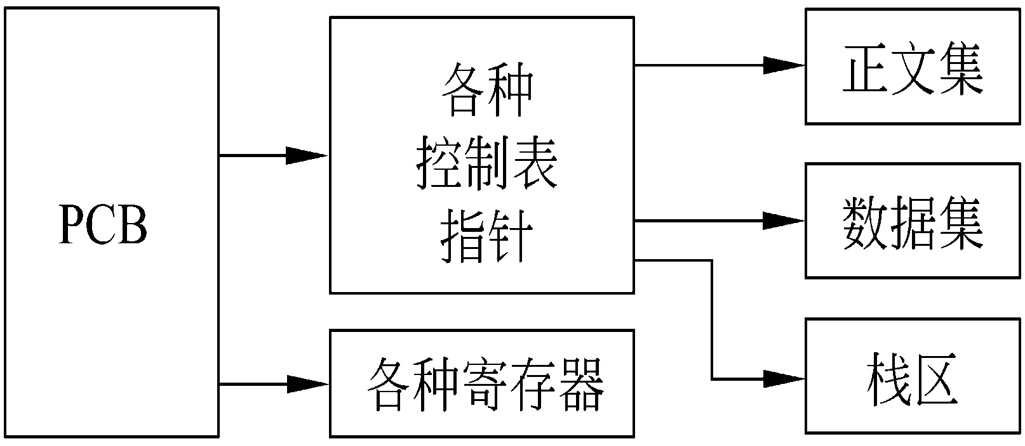
操作系统（Operating Systems）
计算机专业核心课程
3.2 进程的描述
1）进程上下文结构
授课：赵俊生
版权所有：内蒙古工业大学信息工程学院
计算机系操作系统课程组

Slide 31
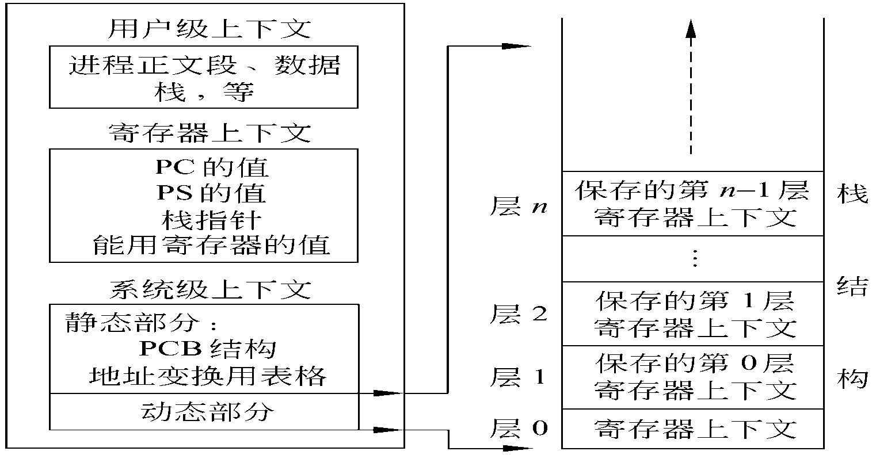
操作系统（Operating Systems）
计算机专业核心课程
3.2 进程的描述
2）Unix System V的进程上下文组成
授课：赵俊生
版权所有：内蒙古工业大学信息工程学院
计算机系操作系统课程组

Slide 32
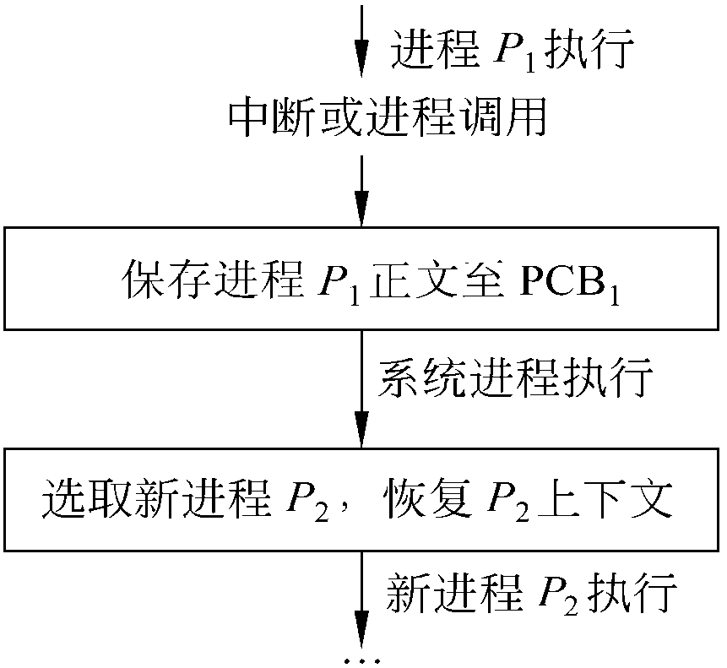
操作系统（Operating Systems）
计算机专业核心课程
3.2 进程的描述
3）进程上下文切换
发生在不同的进程之间而不是同一个进程内。
涉及3个不同进程
授课：赵俊生
版权所有：内蒙古工业大学信息工程学院
计算机系操作系统课程组

Slide 33
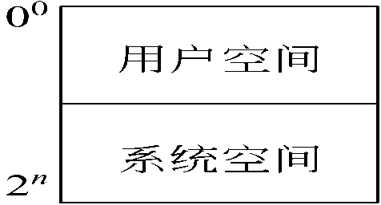
操作系统（Operating Systems）
计算机专业核心课程
3.2 进程的描述
4）进程空间与大小
（1）进程空间（虚空间）
每个进程拥有的一维或多维的地址空间。
（2）进程空间的大小
与处理机的位数有关。n位处理机的进程空间为2^{n}。
（3）UNIX/LINUX进程空间
授课：赵俊生
版权所有：内蒙古工业大学信息工程学院
计算机系操作系统课程组

Slide 34
操作系统（Operating Systems）
计算机专业核心课程
3.3 进程状态及其转换
一. 进程状态
为了更好的管理并发系统中的进程，设置进程的状态。
一个进程的生命期可以划分为一组状态，这些状态刻画整个进程。系统根据PCB结构中的状态值控制进程。
授课：赵俊生
版权所有：内蒙古工业大学信息工程学院
计算机系操作系统课程组

Slide 35
操作系统（Operating Systems）
计算机专业核心课程
3.3 进程状态及其转换
一. 进程状态
1. 初始态
进程还在创建过程中，还不能运行。这时，操作系统要建立PCB、建立资源表、分配资源、建立地址空间表。
授课：赵俊生
版权所有：内蒙古工业大学信息工程学院
计算机系操作系统课程组

Slide 36
操作系统（Operating Systems）
计算机专业核心课程
3.3 进程状态及其转换
2. 就绪状态(Ready)
一旦获得系统分配的处理器便可投入运行的进程状态。
3. 执行状态(Running)
获得处理机的使用权，在处理机上运行。
授课：赵俊生
版权所有：内蒙古工业大学信息工程学院
计算机系操作系统课程组

Slide 37
操作系统（Operating Systems）
计算机专业核心课程
3.3 进程状态及其转换
4. 等待状态(Blocked)
等待某个事件的发生（I/O完成）。
5. 终止状态（Exit)
进程运行结束，系统回收所占用资源。
授课：赵俊生
版权所有：内蒙古工业大学信息工程学院
计算机系操作系统课程组

Slide 38
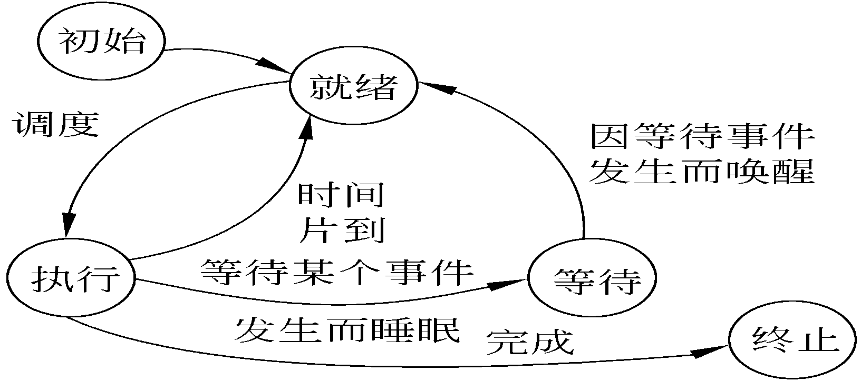
操作系统（Operating Systems）
计算机专业核心课程
3.3 进程状态及其转换
二. 进程状态转换
授课：赵俊生
版权所有：内蒙古工业大学信息工程学院
计算机系操作系统课程组

Slide 39
操作系统（Operating Systems）
计算机专业核心课程
3.3 进程状态及其转换
1. 初始状态→就绪状态
进程创建后，得到了除CPU之外的全部资源；
2. 运行状态→等待状态
等待使用资源或某事件发生 ；
3. 等待状态→就绪状态
资源得到满足或事件发生
授课：赵俊生
版权所有：内蒙古工业大学信息工程学院
计算机系操作系统课程组

Slide 40
操作系统（Operating Systems）
计算机专业核心课程
3.3 进程状态及其转换
4. 运行状态→就绪状态
运行时间片到；出现有更高优先权进程。
5. 就绪状态→运行状态
CPU空闲时选择一个就绪进程。
6. 执行状态→终止状态
执行结束。
授课：赵俊生
版权所有：内蒙古工业大学信息工程学院
计算机系操作系统课程组

Slide 41
操作系统（Operating Systems）
计算机专业核心课程
3.4 进程控制
系统使用一些具有特定功能的程序段来创建、撤销进程以及完成进程各个状态间的转换，从而达到进程间的并发执行与资源共享的目的。
一. 原语
把系统态下执行的某些具有特定功能的程序段称为原语。
授课：赵俊生
版权所有：内蒙古工业大学信息工程学院
计算机系操作系统课程组

Slide 42
操作系统（Operating Systems）
计算机专业核心课程
3.4 进程控制
1. 分类
1）机器指令级原语
执行期间不允许中断，它是一个不可分割的基本单位。
2）功能级原语
原语程序段不允许并发执行。
授课：赵俊生
版权所有：内蒙古工业大学信息工程学院
计算机系操作系统课程组

Slide 43
操作系统（Operating Systems）
计算机专业核心课程
3.4 进程控制
二. 进程控制原语
1. 创建原语
为进程申请一个进程控制块PCB,并填写PCB中相应信息项的过程（分配资源）。
（1）创建的方式
系统统一创建
父进程创建
授课：赵俊生
版权所有：内蒙古工业大学信息工程学院
计算机系操作系统课程组

Slide 44
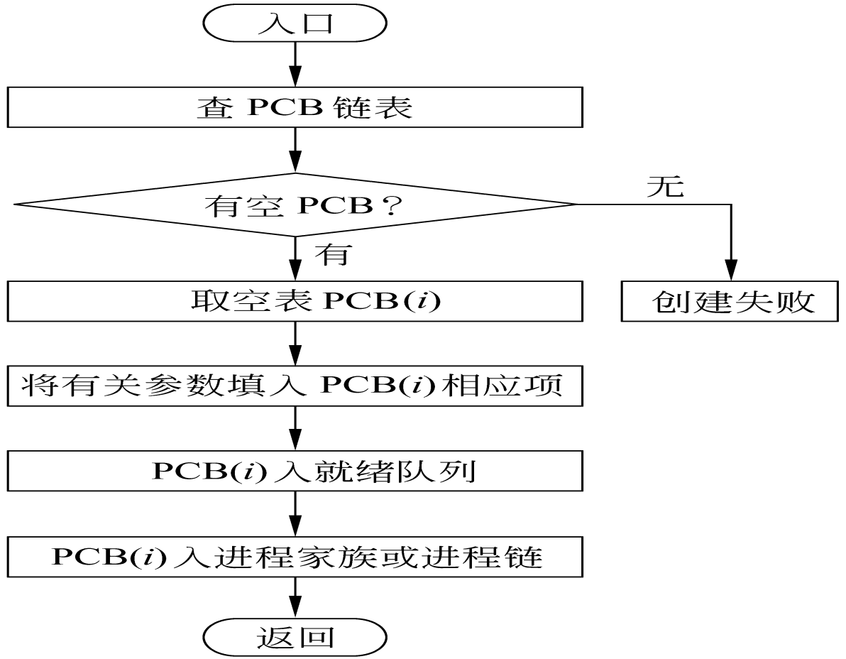
操作系统（Operating Systems）
计算机专业核心课程
3.4 进程控制
（2）创建过程
授课：赵俊生
版权所有：内蒙古工业大学信息工程学院
计算机系操作系统课程组

Slide 45
操作系统（Operating Systems）
计算机专业核心课程
3.4 进程控制
2. 撤消原语
系统释放进程所占有的各种资源和PCB结构本身。
（1）引起进程撤销的事件
正常终止
异常结束
祖先进程撤销
授课：赵俊生
版权所有：内蒙古工业大学信息工程学院
计算机系操作系统课程组

Slide 46
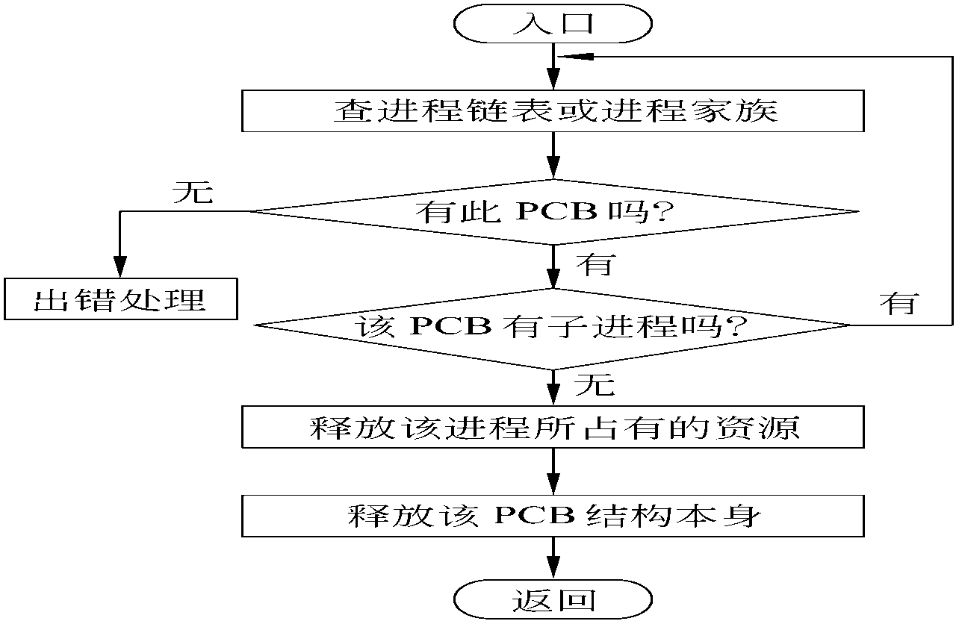
操作系统（Operating Systems）
计算机专业核心课程
3.4 进程控制
（2）撤消过程
授课：赵俊生
版权所有：内蒙古工业大学信息工程学院
计算机系操作系统课程组

Slide 47
操作系统（Operating Systems）
计算机专业核心课程
3.4 进程控制
3. 阻塞原语
一个进程期待某一事件（键盘输入数据、写盘等）发生，但发生条件尚不具备时，被该进程自己调用来阻塞自己。
授课：赵俊生
版权所有：内蒙古工业大学信息工程学院
计算机系操作系统课程组

Slide 48
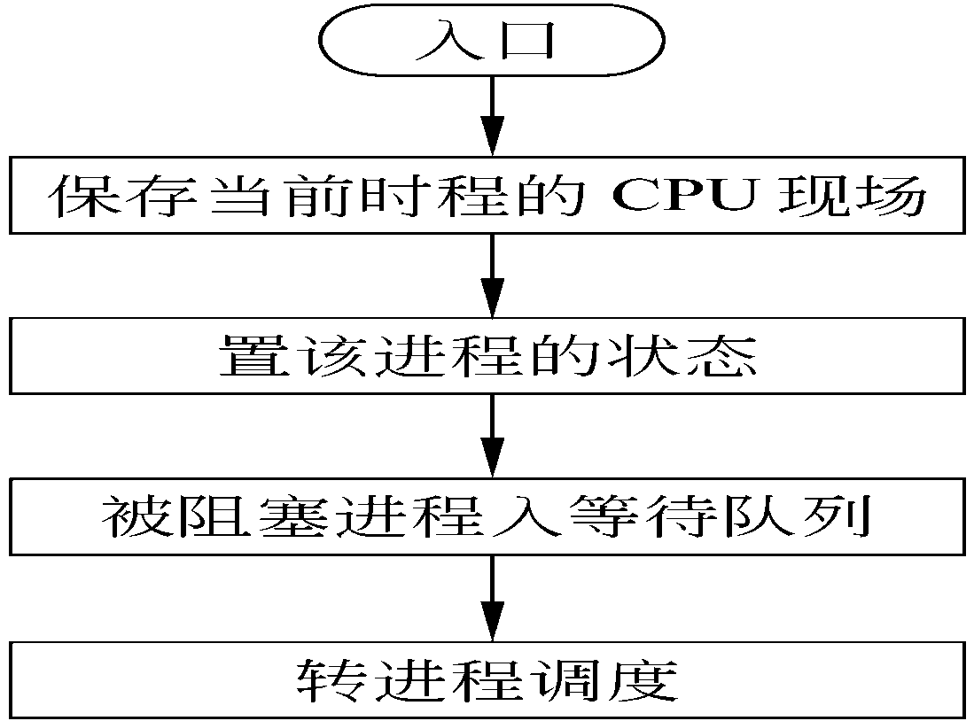
操作系统（Operating Systems）
计算机专业核心课程
3.4 进程控制
（1）阻塞过程
授课：赵俊生
版权所有：内蒙古工业大学信息工程学院
计算机系操作系统课程组

Slide 49
操作系统（Operating Systems）
计算机专业核心课程
3.4 进程控制
4. 唤醒原语
当等待队列中的进程所等待的事件发生时，等待该事件的所有进程都将被唤醒。
（1）唤醒的方式
系统进程唤醒
事件发生进程唤醒
授课：赵俊生
版权所有：内蒙古工业大学信息工程学院
计算机系操作系统课程组

Slide 50
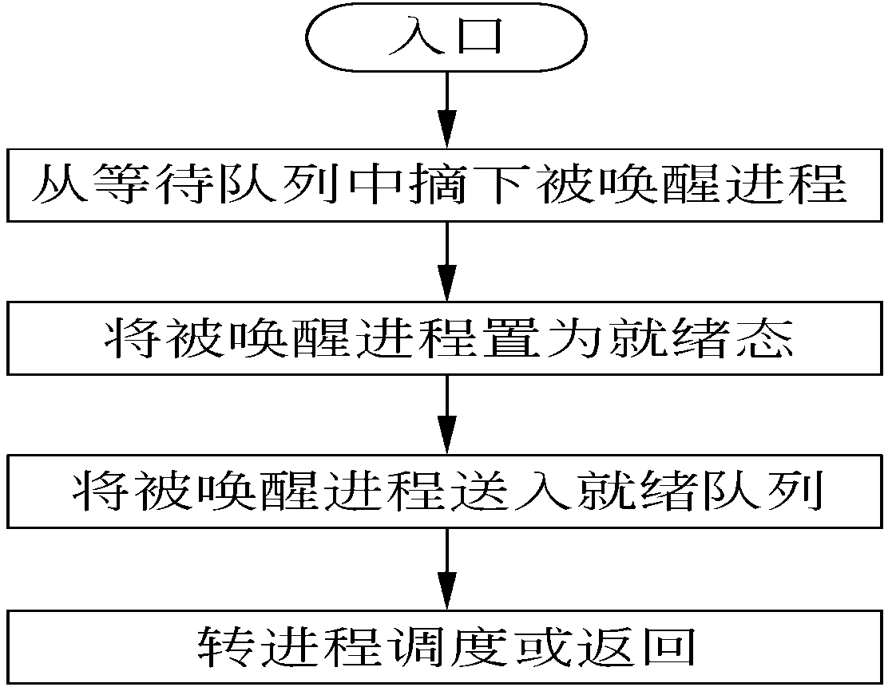
操作系统（Operating Systems）
计算机专业核心课程
3.4 进程控制
（2）唤醒的过程
授课：赵俊生
版权所有：内蒙古工业大学信息工程学院
计算机系操作系统课程组

Slide 51
操作系统（Operating Systems）
计算机专业核心课程
作 业
习题
3.2，3.6
思考题
3.7，3.8
授课：赵俊生
版权所有：内蒙古工业大学信息工程学院
计算机系操作系统课程组

